Slide 1
인터넷 프로그래밍 프로젝트 CHAT BOT
8조 최창환, 이병준, 이동건
Notes:
안녕하십니까, 저는 8조의 발표를 맡은 이병준 이라고 합니다. 저희 8조는 이번 인터넷 프로그래밍 프로젝트로 일명 “CHAT BOT”이라는 프로그램을 제작하였습니다. 아래는 저희 조원의 리스트 – 팀장 최창환, 조원 이병준 이동선 입니다.

Slide 2
목차
01
프로젝트 소개
02
주요 기능 소개
03
구현 현황 & 알고리즘
개발 일정 & 개발 툴
04
미 구현 파트 & 차후 목표
프로젝트 목표
구상도
Flow chart
주요 알고리즘
05
참고 자료
1:N 채팅
파일전송
GUI
프라이빗 채팅
구상도
Flow chart
주요 알고리즘
Github, Collaboration
C with Visual Studio 2019
Notes:
먼저 오늘 발표할 내용의 목차는 다음과 같습니다. 순서대로 프로젝트 소개, 주요기능 설명, 진행 상황, 그리고 주요 알고리즘 순으로 발표 할 예정입니다.

Slide 3
프로젝트 소개 & 주요기능
Notes:
먼저 프로젝트 소개와 주요 기능에 대해 간단히 설명드리겠습니다.

Slide 4
무엇을 만드는가?
저희 조는 이번 프로젝트에서
기본에 충실하기로 방향성을 결정 하였습니다.
수업의 내용과 여러 참고 자료들을 기초로 하여
C언어로 작성되는 TCP/IP 를 이용한, GUI 환경을 제공하는
1:N 클라이언트 – 서버 채팅 프로그램을 제작하는 것이 저희 프로젝트의 목표입니다.
Notes:
무엇을 만드는가, 저희는 기본에 충실하기로 방향을 잡았습니다.
이 프로젝트에서 저희는 기본 주제로 제시된 1:N 서버-클라이언트 채팅 프로그램을 몇가지 기능을 추가하여 제작할 예정입니다.
고전적인 채팅 프로그램인 네이트온 등을 목표로 하고 있다고 연상해주시면 더 이해하기에 편하실 것이라 생각이 됩니다.

Slide 5
주요 기능?
1: N 채팅 기능
클라이언트 간의 통신
GUI를 이용한 인터페이스
유저간 파일 전송 기능
가장 기본이 되는 기능
여러 클라이언트가 서버에 접속해 동시에 채팅이 가능하도록 구현
귓속말 같은 기능
원한다면 서버 접속자간 프라이빗 채팅이 가능하도록 구현
GUI로 간단한 인터페이스와 기능을 하는 버튼을 제공
서버 접속
강제 접속 해제(서버측)
닉네임 설정
상기 기능을 간편하게 접근할 수 있도록 GUI 작성
채팅방에 접속한 유저들간 이미지 등의 파일 업로드 가능
Notes:
목표로 하는 핵심 기능을 요약하면 다음 네가지입니다.
1:N 통신(채팅) – 당연히 이 프로그램의 기본이 되는 기능입니다. 여러 클라이언트가 서버에 접속해 동시에 서로 채팅이 가능하도록 구현합니다.
클라이언트 간의 통신 – 귓속말 같은 기능을 생각하시면 됩니다. 접속한 특정 클라이언트 간에 프라이빗 한 채팅이 가능하도록 기능을 구현합니다.
GUI를 이용한 인터페이스 – GUI로 간단한 인터페이스를 제공하여 몇가지 편의 기능에 쉽게 접근하여 사용할 수 있도록 작성합니다. 편의 기능은 버튼으로 제공 될 예정이며, 그 예시는 다음과 같습니다
유저간 파일 전송 기능 – 채팅방에 접속한 유저들끼리 텍스트 뿐만 아니라 이미지 등의 파일을 업로드할 수 있도록 구현하였습니다.
이 중 2번과 4번의 항목이 저희가 이 채팅 프로그램에서 특히 차별화로 선택한 부분으로, 이 부분을 구현하는 것을 최종 목표로 하고 있습니다.

Slide 6
알고리즘
Notes:
다음은 알고리즘에 대해 소개하겠습니다.

Slide 7
동작 구상도
불특정 다수 외부 그룹의 클라이언트
<서버를 경유한 클라이언트 간 연결>
서버
Notes:
프로그램의 동작 구상도입니다.
저희 프로그램은 서버에서 채팅방을 열고, 그 채팅 방에 불특정 다수의 외부 접속자들이 동시에 접속하여 서로 채팅을 할 수 있는
다음 그림과 같은 구조가 됩니다.

Slide 8
Flow Chart
서버
클라이언트
Socket()
Socket()
bind()
listen()
연결
connect()
accept()
데이터 교환
recv()
send()
recv()
send()
close()
연결 종료
close()
Notes:
서버의 동작 전체 알고리즘은 다음과 같습니다.
서버 측에서 서버를 오픈하여 소켓 생성, 바인드 , 상태를 liste으로 변경하고
클라이언트 측에서는 소켓을 생성 후 서버 측에 연결을 요청합니다.
서버는 이 연결 요청을 받아 접속을 수락한 후 서버 – 클라이언트 간 연결 종료 전 까지 send와 recv를 통해 데이터를 교환합니다.

Slide 9
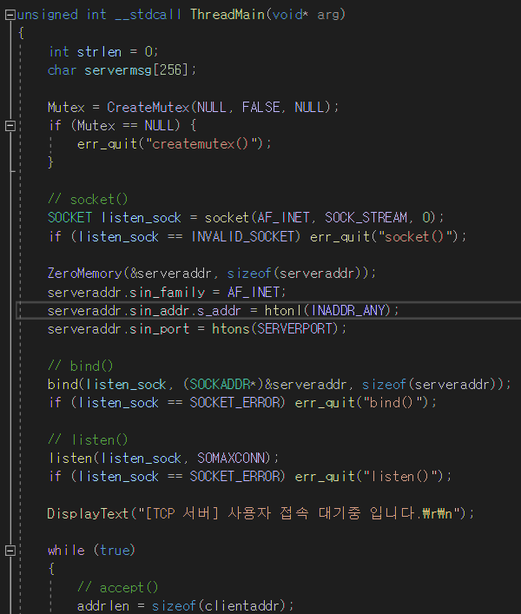
Flow Chart
서버
클라이언트
Socket()
Socket()
bind()
listen()
연결
connect()
accept()
데이터 교환
recv()
send()
recv()
send()
close()
연결 종료
close()
Notes:
이러한 서버의 소켓 및 상태 관련 동작들은 ThradMain 함수를 통해 구현되었습니다.

Slide 10
Notes:
다음으로는 실제 프로그램 실행 화면과 같이 몇가지 주요 알고리즘에 대해 간단히 설명드리겠습니다.

Slide 11
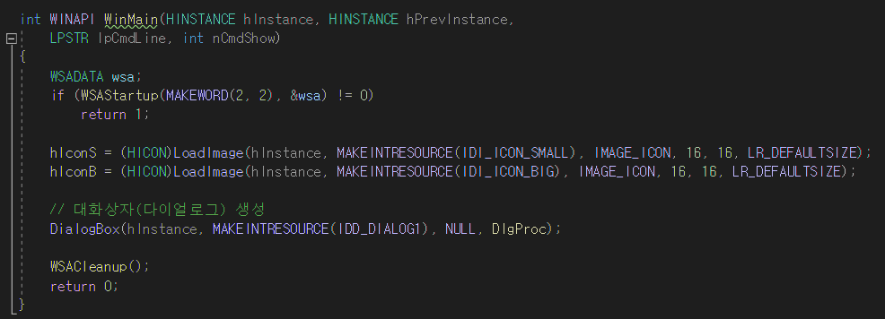
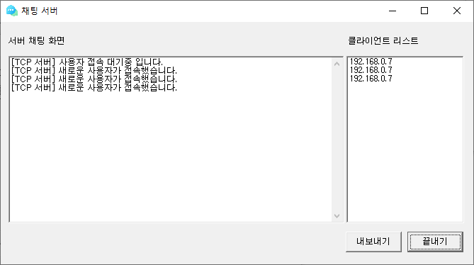
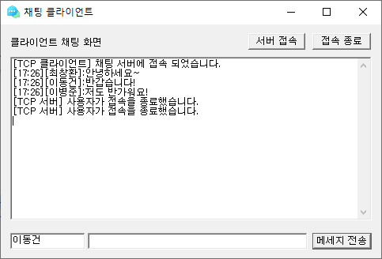
실행의 가장 기본적인 부분 담당
윈속 초기화, 다이얼로그 생성, 아이콘 추가 기능 수행
Notes:
WinMain함수는 서버- 클라이언트에 공통적으로 사용된 코드로, 실행을 위해 가장 기본적인 부분들인
윈속의 초기화, 다이얼로그(대화상자) 생성, 아이콘 추가 기능을 수행합니다.

Slide 12
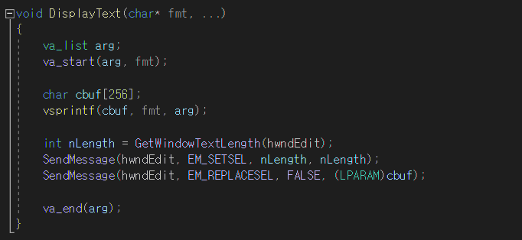
리스트 박스와 에디트 박스에 메시지를 출력하는 함수
전송된 텍스트를 출력
Notes:
DisplayText는 리스트 박스와 에디트 박스에 메시지를 출력하는 동작을 수행합니다.

Slide 13
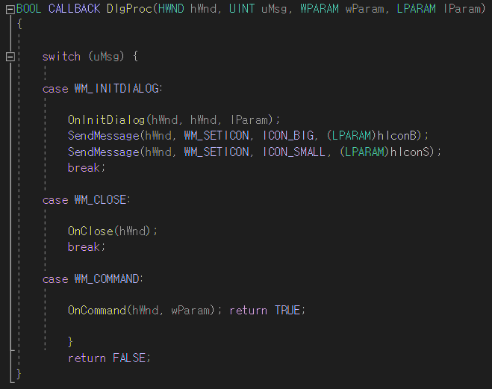
사용자가 이벤트를 발생시키면 다이얼로그 안의 함수들이 동작
접속 – 해제 – 보내기 등의 기능 수행
Notes:
DigProc 함수에서는 사용자가 발생시킨 이벤트에 대해 접속, 해제, 보내기 등의 여러가지 함수들을 동작시킵니다.

Slide 14
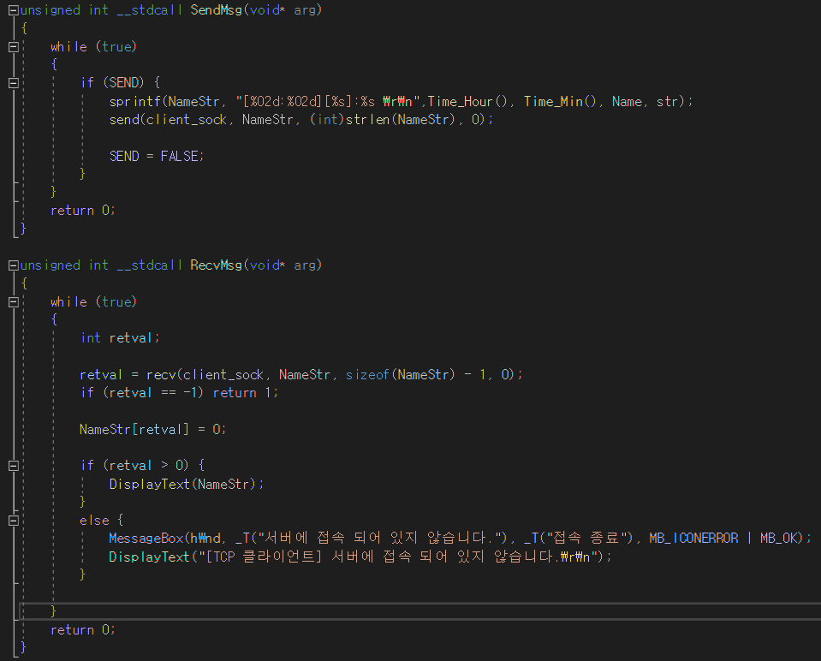
스레드 함수 설정, 메시지를 전송함과 동시에 받는 구조로 구현
자신이 보낸 텍스트도 화면에 출력
Notes:
클라이언트에서는 스레드 함수를 설정하여 메시지를 전송함과 동시에 받는 구조로 내가 보낸 텍스트를 바로 볼 수 있는 구조를 구현하였으며

Slide 15
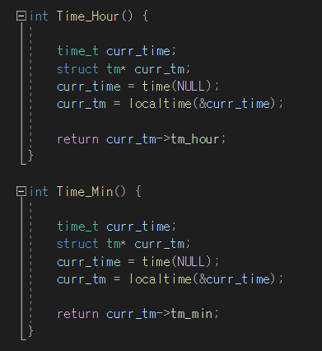
C++ 라이브러리의 시간함수 구조체 사용
클라이언트가 메시지를 전송한 시간을 표현
Notes:
추가적으로 C++라이브러리의 시간 함수 구조체를 사용하여 현재 사용자가 채팅을 전송한 시간을 표시하도록 구현하였습니다.

Slide 16
작동 영상
Notes:
다음은 간단하게 저희 프로그램이 작동하는 모습을 영상으로 보여드리겠습니다.

Slide 17
미 구현 파트 & 차후 목표

Slide 18
미 구현 & 차후 목표
클라이언트간 개인 통신(귓속말)
접속자간 전체 채팅 기능만 구현
개인간 프라이빗 채팅 구현 실패
파일 전송 기능
개인 채팅방을 구현하지 않으면 힘들다 판단
상대의 IP주소를 따로 알아야 가능
Notes:
현재 발표 상황까지 구현하지 못한 부분과 차후 추가할 부분입니다.
우선 저희는 클라이언트간 개인 통신과 파일 전송 기능을 목표로 삼고 여러가지 참고자료를 통해 시도를 해보았으나, 아직 성공적으로 구현하지 못한 상태입니다.
위 기능들은 구현하기 위해 따로 개인 채팅방을 새로 생성하는 방식이 필요하다고 판단하고, 여러가지 시도를 해봤으나 실패하였습니다.
그러나 이 두 기능은 이번 프로젝트의 차별점으로 구상한 부분이므로 일단 최대한 구현에 시도 할 예정입니다.

Slide 19
참고 자료

Slide 20
감사합니다.

